Slide 1
Значај заштите информација у електронским системима државних органа
Др Миодраг Михаљевић и Др Зоран Марковић
Математички институт САНУ
Први међуресорски састанак
Хотел Метропол Палас, Београд
25. Октобар 2016.

Slide 2
1. Увод
Cybersecurity
&
Илустративан историјски и савремени значај

Slide 3
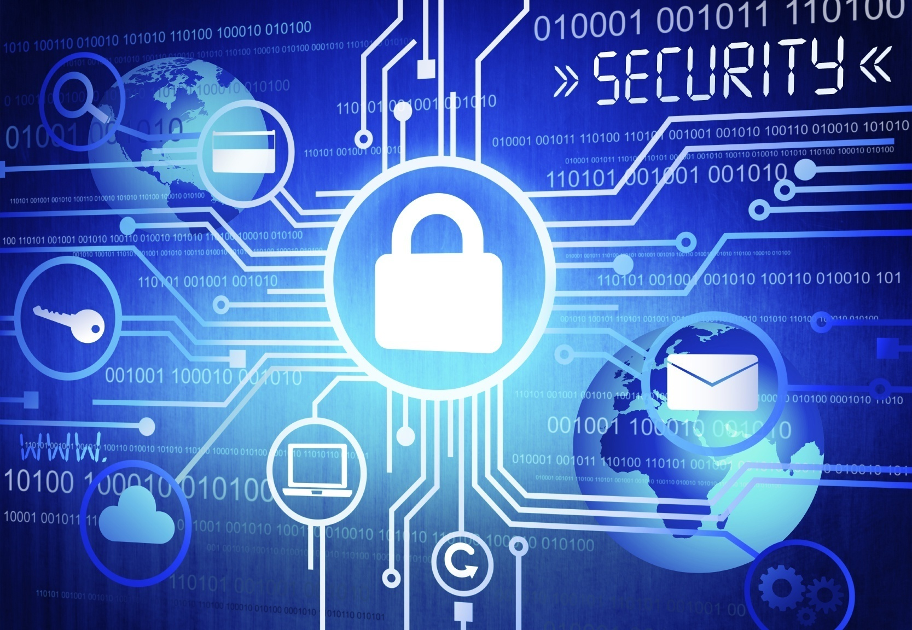
Cybersecurity

Slide 4
Cryptology, Information Security & CyberSecurity
CYBERSECURITY
INFORMATION SECURITY
CRYPTOLOGY

Slide 5
1.1 Историјски значај
Енигма
&
Стварање Рачунара

Slide 6
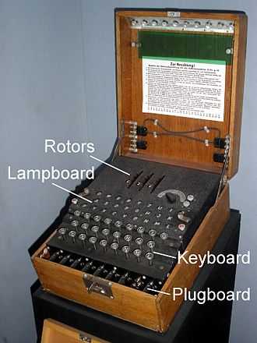
Енигма

Slide 7
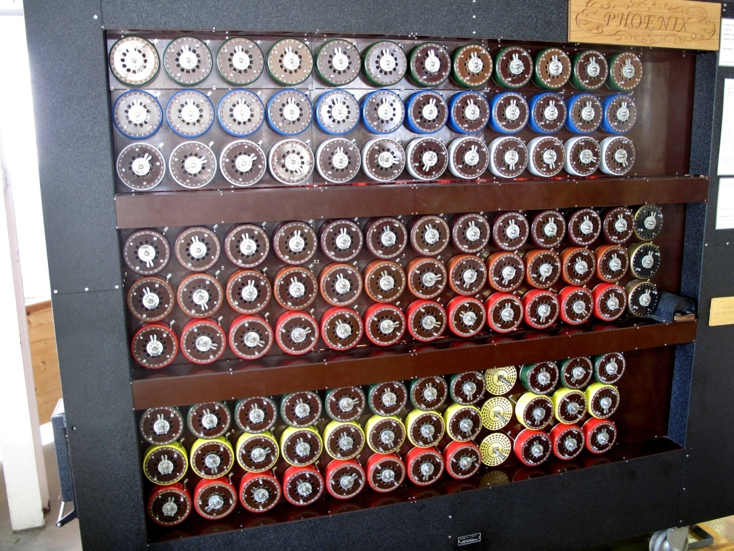
The working rebuilt Bomb at Bletchley Park museum. The (electro-mechanical) computer

Slide 8
1.2 Савремени значај
Cybersecurity
&
Највећи савремени изазови

Slide 11
The 14 challenges were selected from hundreds of suggestions from engineers, scientists, policymakers and ordinary people around the world
Make solar energy affordable.
Provide energy from fusion
Develop carbon sequestration methods.
Manage the nitrogen cyclee.
Provide access to clean water.
Restore and improve urban infrastructure.
Advance health informatics.
Engineer better medicines.
Reverse-engineer the brain.
Prevent nuclear terror.
Secure cyberspace.
Enhance virtual reality.
Advance personalized learning.
Engineer the tools for scientific discovery.
.

Slide 12
2. Значај и изазови информационе безбедности

Slide 13
Значај информационе безбедности
Импакт последица угрожавања приватности, тајности, интегритета и аутентичности/веродостојности података у електронским (информацио-комуникационим) системима државних органа.
Системско над-оптерећење основне функционалности због примене механизама информационе безбедности.

Slide 14
Security & Privacy Related Technical Issues Potential Disastrous Impacts (1)
Complex
Cryptographic
Techniques
Heavy Overheads
WASTING of Resources
INCREASING COSTS

Slide 15
Security & Privacy Related Technical Issues Potential Disastrous Impacts (2)
Heuristically Secure
Cryptography
BREAKABLE
Security Mechanisms

Slide 16
Security & Privacy Related Technical Issues Potential Disastrous Impacts (3)
Heuristically Secure
Cryptography
Complex
Cryptographic
Techniques
BREAKABLE
Security Mechanisms
Heavy Overheads
WASTING of Resources
INCREASING COSTS
JEOPARDAZED
Security, Privacy & ICT based Society

Slide 17
3. Информациона безбедност адекватна њеном значају

Slide 18
Главне поруке (1)
У информационо комуникационим системима државних органа неопходна је масивна примена механизама за остваривање информационе (и шире сајбер) безбедности
Императив је примена механизама безбедности високо отпорних на могуће нападе
Масивна примена захтева минимизацију додатних оптерећења на основну функционалност

Slide 19
Главне поруке (2)
Остваривање неопходне високе информационе безбедности захтева:
Независну експертску евалуацију сигурности механизама за остваривање информационе безбедности пре њихове употребе
По правилу кастомизацију комерцијалних решења
Дизајн специјалних компоненти за остваривање националних интереса у домену информационе безбедности

Slide 20
Главне поруке (3)
Масивна примена механизама информационе безбедности захтева примену тзв. “lightweight tehnika” којима се минимизирају:
Имплементациона сложеност
Операционална сложеност
Потрошња енергије

Slide 21
Финална порука
Примена високо-сигурних и ниско-сложених механизама информационе безбедности не само да обезбеђује остваривање жељених циљева корисника него и потстиче развој “cyber security economy” односно доприноси развоју привредних активности од изузетног значаја за нашу земљу и са високим извозним потенцијалом
За отваривање високо сигурне информационе безбедности која обезбеђује минимизацију надоптерећења неопходна је сарадња корисника и референтних истраживачких институција
МИ-САНУ је водећа национална и регионална академска институција у домену информационе безбедности

